Slide 1
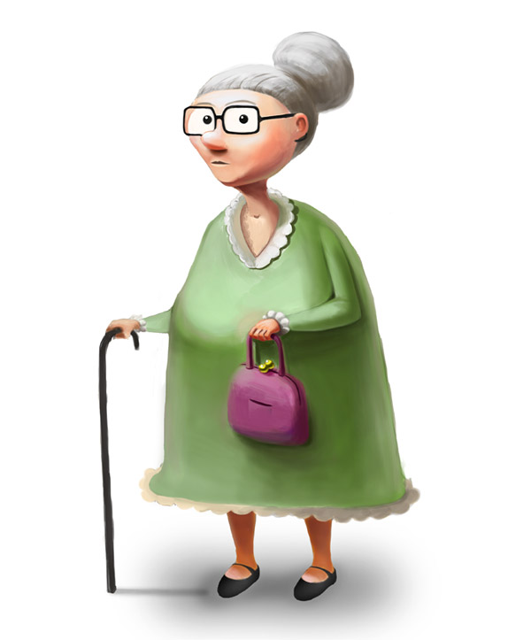
Как людям старшего поколения помочь освоить интернет?
Автор презентации ученица 8 «А» класса ГБОУ Школы № 1929 г. Москвы Молоканова Юлия
Учитель Кулешова Ольга Владимировна

Slide 2

Новые технологии настолько быстро вошли во все сферы нашей жизни, что просто не остаётся выбора – использовать их или нет.

Slide 3

Любому человеку старшего возраста освоить что-то новое всегда не просто. Пожилым людям требуется гораздо больше терпения, чем нам. Зачастую им не обойтись без помощи молодежи.

Slide 4

Прежде всего, чтобы адаптироваться к новой технологии, нужен хороший стимул. Не имея особого желания осваивать интернет и другие технологии, пожилые люди начинают придумывать разные сложности и причины, по которым они не могут это делать.
! ?
! ?
! ?

Slide 5
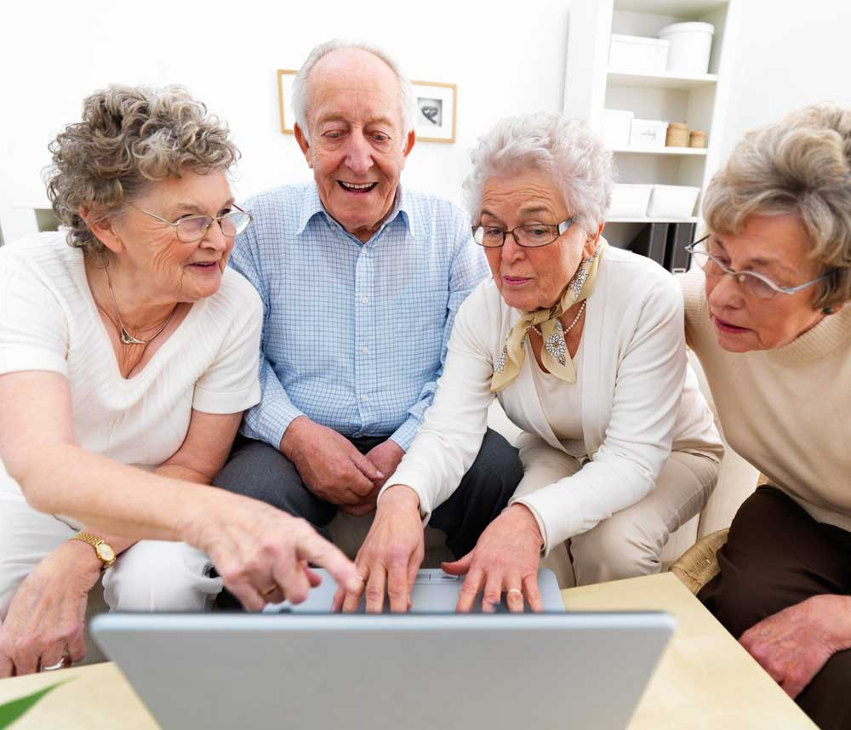
Важно!
Интернет нужно сделать простым и понятным для людей пожилого возраста!
Сейчас используется много разных операционных систем. Для начала лучше выбрать ту, где можно двигать экран, приближать изображение и просто указывать в экране то, что интересует.
Например, Android или iOS.

Slide 6
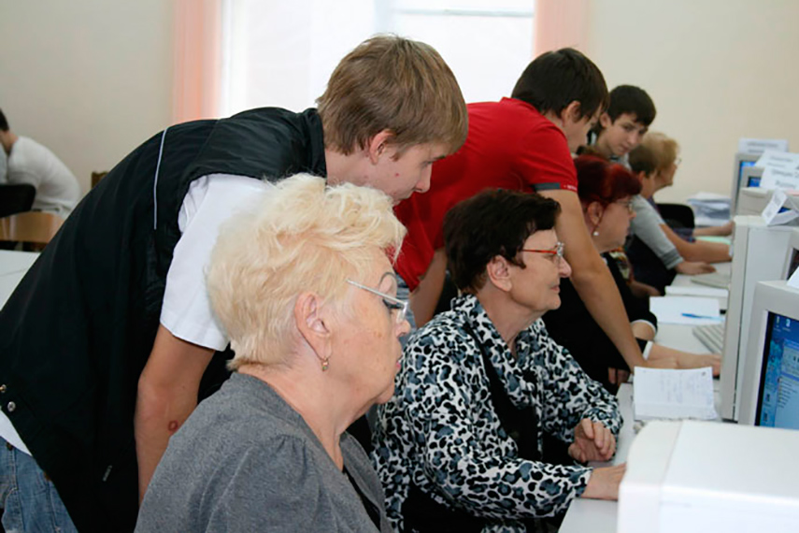
Важно!
Чтобы пожилые люди хотели учиться пользоваться интернетом, необходимо предусмотреть что-либо интересное, полезное и важное для них (специальные компьютерные программы, приложения).

Slide 7
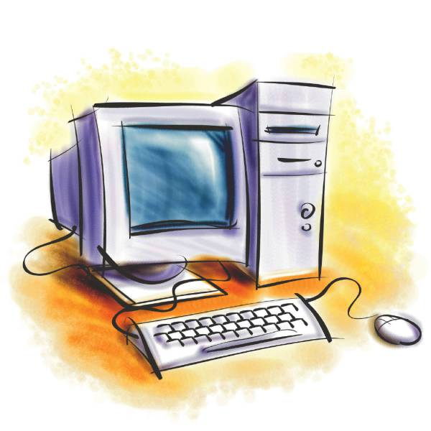
Компьютер для пенсионеров
Получение необходимой информации и услуг (например, запись к врачу)
Хранение файлов, просмотр фотографий и картинок
Общение с близкими (Скайп)

Slide 8



Проекты для пожилых людей по освоению компьютера

Slide 9
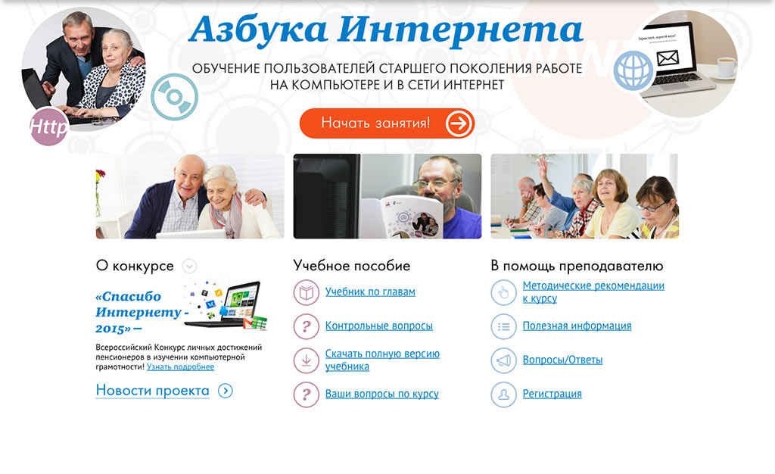
Азбука интернета – проект для людей старше 55 лет, созданный Ростелеком. Изданы специальные пособия для пенсионеров, методические рекомендации к курсу.

Slide 10


Slide 11


Девиз!
«Сколько ни было б нам лет, мы освоим интернет!»
Всем бы хотелось бы, чтобы у пожилых людей был такой девиз.

Slide 12
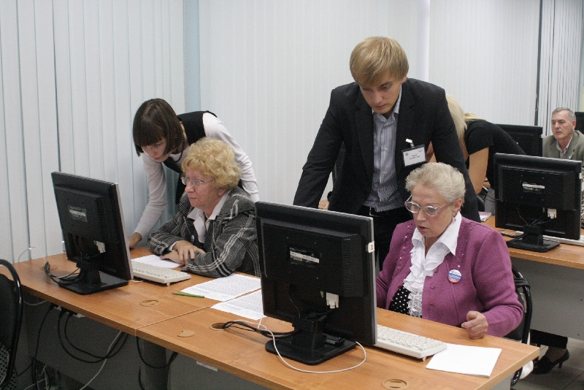
Источники информации
www.utech.by
www.company.mts.ru
http://www.azbukainterneta.ru/
Ссылки на картинки:
http://xn--80atcidr8i.xn--p1ai.images.1c-bitrix-cdn.ru/upload/iblock/752/752813760e7badb31f8a3e64e1e20c0a.jpg?1438340293199866
http://neoglavnom.com/wp-content/uploads/2012/05/pod.jpg

Slide 13
Спасибо за внимание! Удачи на просторах интернета!

